Slide 1
미안하다 시간복잡도 보여줄라고 어그로 끌었다
시간복잡도에 대한 설명을 다시.. 해보겠다.

Slide 2
다음을 들어보았나?
이진탐색?
아리스토테네스의 체(소수구하기)
GCD 최대공약수 LCM 최소공배수 (유클리드 호제법)
버블정렬, 삽입정렬, 선택정렬, 퀵정렬, 합병정렬
연결리스트의 삽입 삭제
배열의 삽입 삭제
트리의 탐색

Slide 3
면접에서 나오는 이야기중 하나이다.
1. 이진탐색의 탐색 속도는?
최선은? 최악은? 평균은?
2. 버블정렬의 탐색 속도는? 삽입정렬의 탐색 속도는?
최선은? 최악은? 평균은?
3. 메모리 낭비없는 배열의
삽입은? 삭제는? 접근은?
4. 연결리스트의
삽입은? 삭제는? 접근은?

Slide 4
시간복잡도의 개념
10개 들어올때 코드를 몇줄 실행하는지 생각.
100개 들어올때 코드를 몇줄 실행하는지 생각.
:
:
N개 들어올때 코드를 몇줄 실행하는지 생각하면 되는것이다
정확히 N개 들어올때 몇줄실행될지 일반화를 하자
그렇다면 어떤 함수가 나오겠지?

Slide 5
시간복잡도를 표기하고 읽는법
쓰기 : 시간복잡도는 함수로 표현하는것이다
T(n) = “다항식”
읽기 : EX) T1(n) = n² + 3
들어온 배열/자료 개수가 N 개라면
N = 1 -> 4번연산
N = 100 -> 10003 번 연산
N = 10000 - > 1억 + 3 → (CPP 약 1초) (파이선 약5초)

Slide 6
시간복잡도를 표기하고 읽는법
읽기 : T2(n) = nlog₂n + N + 4
들어온 배열/자료 개수가 N 개라면
N = 1 -> 5번연산
N = 100 -> 804번 연산
N = 10000 - > 150004→ 1초가 안됨
N = 100000 -> 18000004 -> 파이썬으로도 1초도 안나옴

Slide 7
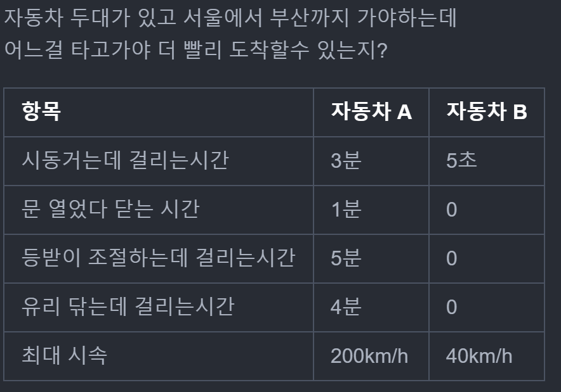
지배한다?

Slide 8
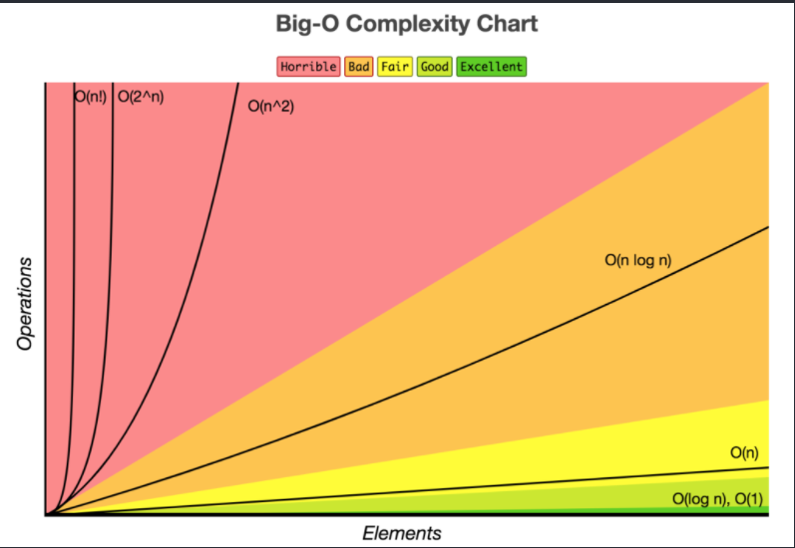
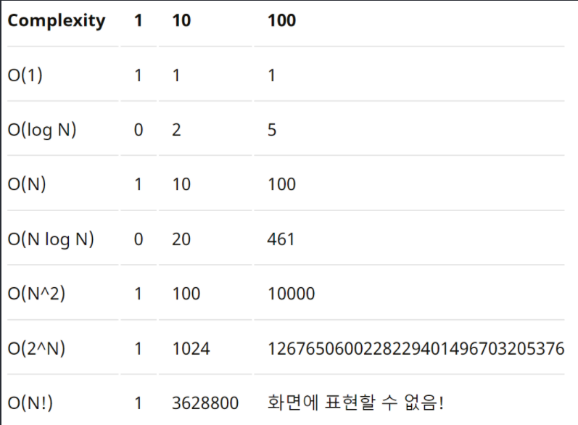
증가율 그래프

Slide 9
T1(N) VS T2(N) ????
처음 N이 1일땐 T1(n) = n² + 3 가 더 빨랐다
하지만 N이 커지면 커질수록 결과는 어땠나
T2(n) = nlog₂n + N + 4가 훨씬더 점진적으로 증가했다.
그렇게 치면 T1보다 T2가 같은 입력대비 더 효율적인게 아닐까?

Slide 10
N은 그럼 도데체 어떤상황인가?
대충 N의 차수가 크면 큰놈이 더 지배한다.
그렇다면 N은 도데체 뭐고.. 코드에서는 어떻게 보이는건가
자료의 크기가 크면 클수록 더 많이 실행되는 상황은
머리속에 떠오르는그게 바로 정답일것이다.
바로 반복문이다. 반복문이 시간복잡도를 지배한다!
알고리즘에서는 전체 대소를 지배하는것이 방금 반복문이라고 했다.

Slide 11
ㅇㅋㅇㅋ 그럼 코드에 한번 대입해보자

Slide 12
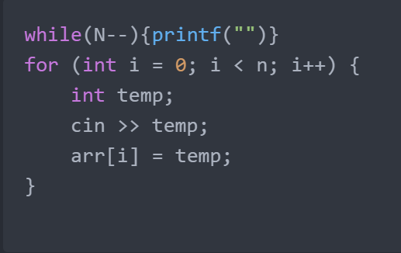
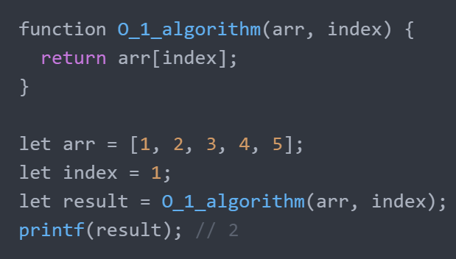
1. 한번 연산 == 코드 한줄 실행
1. 변수 선언
2. 사칙연산 뭉텡이
3. 인풋 아웃풋
4. 대소비교

Slide 13
2. N번 연산 == C*N 줄 코드
반복문

Slide 14
3. logN은 뭐임??
이진탐색 (반띵)
1~100 중 하나의 숫자를 플레이어1이 고른다. (30을 골랐다고 가정한다.)
50(가운데) 숫자를 제시하면 50보다 작으므로 down을 외친다.
1~50중의 하나의 숫자이므로 또다시 경우의 수를 절반으로 줄이기 위해 25를 제시한다.
25보다 크므로 up을 외친다.
경우의 수를 계속 절반으로 줄여나가며 정답을 찾는다.

Slide 15
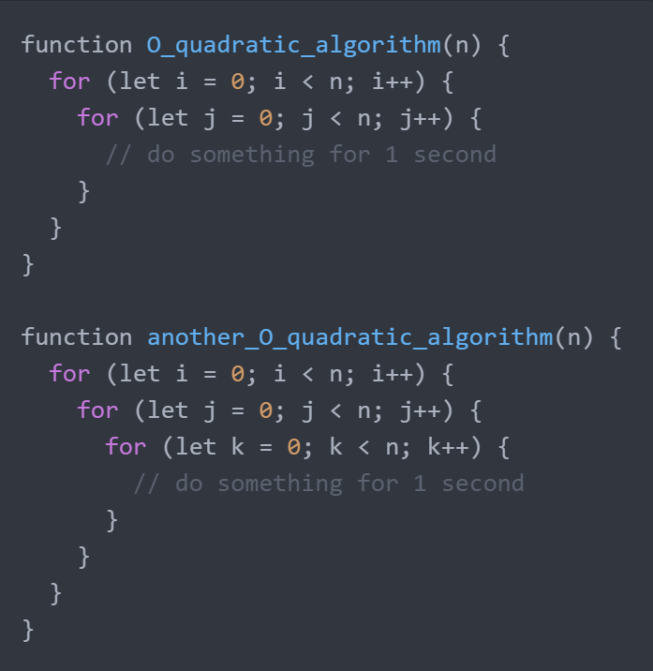
4. Nⁿ 이 괴물은 도데체 뭔가요
다중 반복문

Slide 16
아.. 저기요 혹시 계속 이렇게 써야하나요?
T1(n) = n² + 3 ?
T2(n) = nlog₂n + N + 4 ?
다항식으로만 표기해서 생기는 단점
1. 정확하지만 좀 읽기 짜증난다 보자하니.. 약간 복잡해
2. 어차피 일정 크기 이상으로 들어오면 거기서 거기다..
다항식에서 가장 큰 영향을 주는 부분만 잘라서 사용하기로
점근적 표기법(Asymptotic notation)이라 부른다.
3n+1 -> n
10n -> n
4n² + 10n -> n²

Slide 17
점근적 표기법의 종류
최상의 경우 : 오메가 표기법 (Big-Ω Notation)
평균의 경우 : 세타 표기법 (Big-θ Notation)
최악의 경우 : 빅오 표기법 (Big-O Notation)

Slide 18
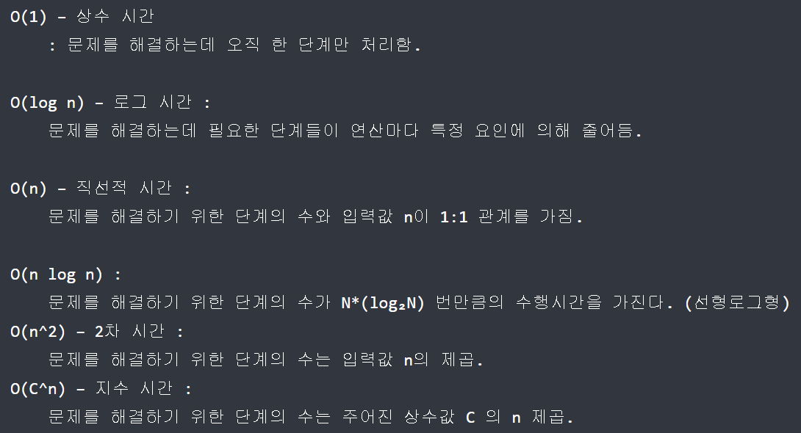
최악의 경우 Big-O의 표기 & 시간 복잡도

Slide 19
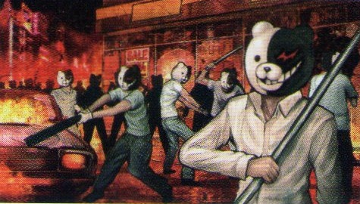
최악???

Slide 20
그러니깐 최악의 상황이 닥쳐도 안전을 보장하는 안전 벨트
그래서 적어도 이거보단 느리지 않다 즉, 최악의 상황을 고려해서
넓게 넉넉하게 잡아서 표기하려고 한 의도다.

Slide 21
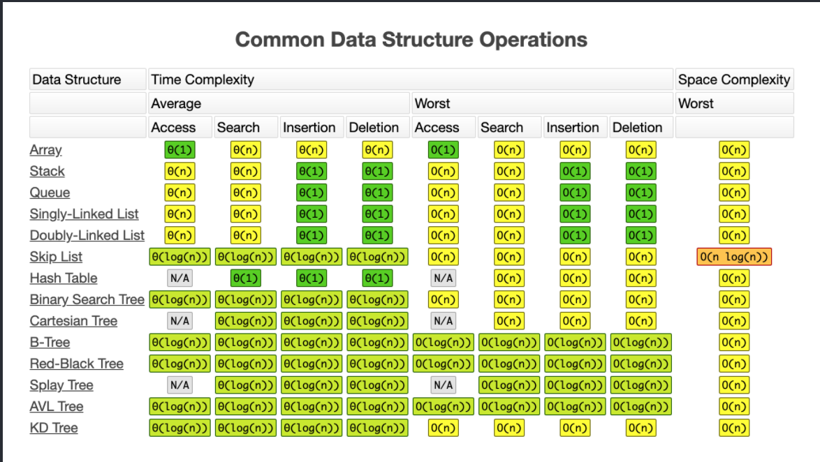
자료구조의 시간복잡도

Slide 22
